Slide 1

Tensorflow与深度学习

Slide 2
课程第六天-神经网络
1、神经网络基础
2、人工神经网络（ANN）
3、Mnist数据集浅层神经网络分析
4、卷积神经网络（CNN）
5、Mnist数字图片识别

Slide 3
神经网络基础
1、感知机
2、人工神经网络

Slide 4
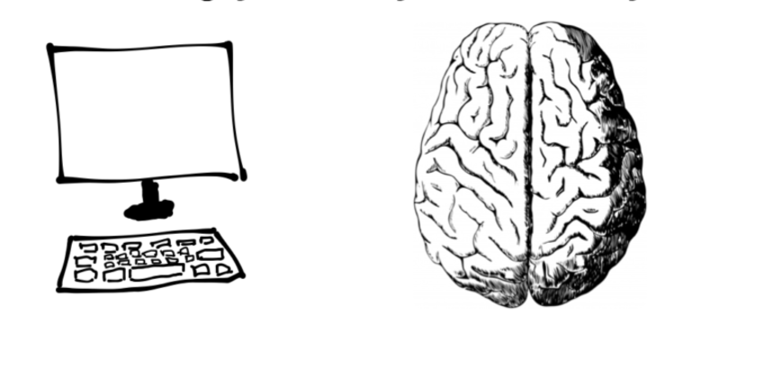

Slide 5
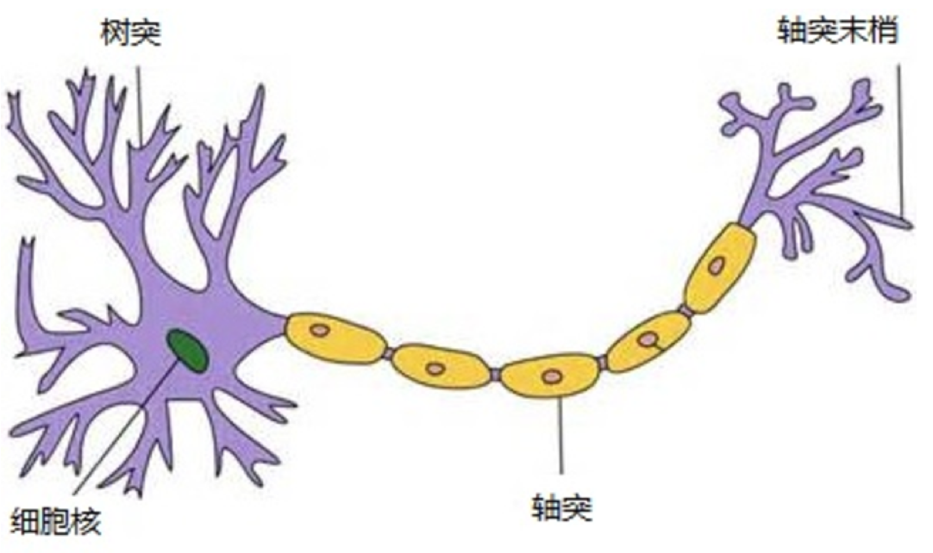

Slide 6
感知机
有n个输入数据，通过权重与各数据之间的计算和，
比较激活函数结果，得出输出
应用：很容易解决与、或、非问题
Rosenblatt在1957年，于Cornell航空实验室时所发明的一种
人工神经网络

Slide 7
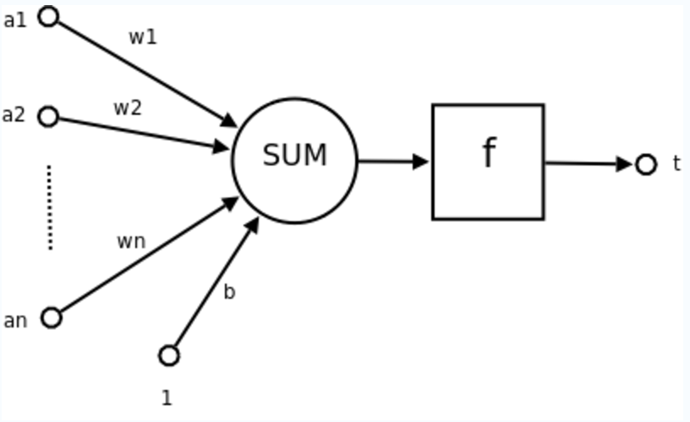

Slide 8
感知机与逻辑回归的联系与区别
激活函数、结果分析

Slide 9
演示：http://playground.tensorflow.org/#activation=sigmoid&regularization=L2&batchSize=10&dataset=circle&regDataset=reg-plane&learningRate=0.03&regularizationRate=0&noise=0&networkShape=3&seed=0.84062&showTestData=false&discretize=false&percTrainData=50&x=true&y=true&xTimesY=false&xSquared=false&ySquared=false&cosX=false&sinX=false&cosY=false&sinY=false&collectStats=false&problem=classification&initZero=false&showTestData_hide=true&learningRate_hide=true&regularizationRate_hide=true&percTrainData_hide=true&numHiddenLayers_hide=true&discretize_hide=true&activation_hide=true&problem_hide=true&noise_hide=true&regularization_hide=true&dataset_hide=true&batchSize_hide=true&playButton_hide=false

Slide 10
神经网络的发展
定义：在机器学习和认知科学领域，人工神经网络（artificial neural network，
缩写ANN），简称神经网络（：neural network，缩写NN）或类神经网络，是一
种模仿生物神经网络的结构和功能的计算模型，用于对函数进行估计或近似。
神经网络的种类：﻿
基础神经网络：单层感知器，线性神经网络，BP神经网络，Hopfield神经网络等﻿
进阶神经网络：玻尔兹曼机，受限玻尔兹曼机，递归神经网络等﻿
深度神经网络：深度置信网络，卷积神经网络，循环神经网络，LSTM网络等﻿

Slide 11
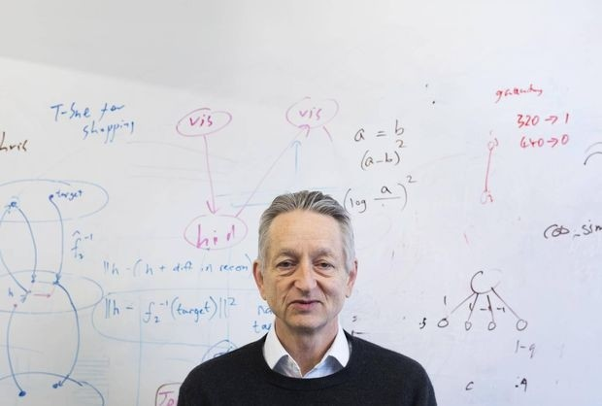
杰弗里·埃弗里斯特·辛顿 （英语：Geoffrey Everest Hinton）（1947年12月6日－）是一位英国出生的计算机学家和心理学家，以其在神经网络方面的贡献闻名。辛顿是反向传播算法的发明人之一，也是深度学习的积极推动者。

Slide 12
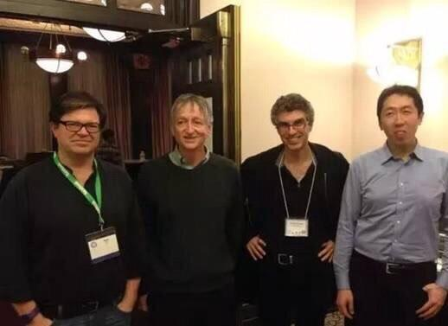
Yann Lecun
Geoffrey Hinton
Yoshua Bengio
Andrew Ng

Slide 13
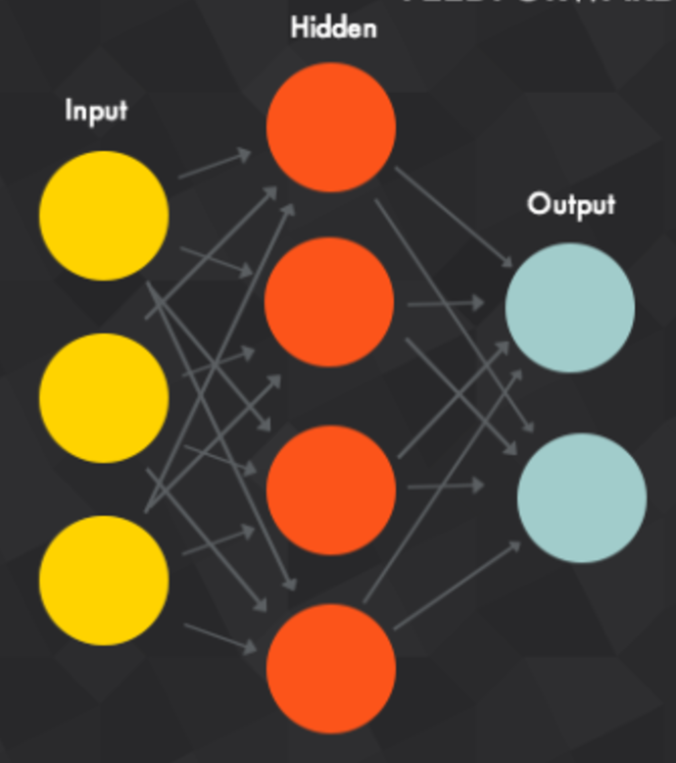
神经网络的特点
输入向量的维度和输入神经元的个数相同
每个连接都有个权值
同一层神经元之间没有连接
由输入层，隐层，输出层组成
第N层与第N-1层的所有神经元连接，也叫全连接

Slide 14
神经网络的组成
结构（Architecture）例如，神经网络中的变量可以是神经元连接的权重
激励函数（Activity Rule）大部分神经网络模型具有一个短时间尺度的动力学规则，来定义神经元如何根据其他神经元的活动来改变自己的激励值。
学习规则（Learning Rule）学习规则指定了网络中的权重如何随着时间推进而调整。（反向传播算法）

Slide 15
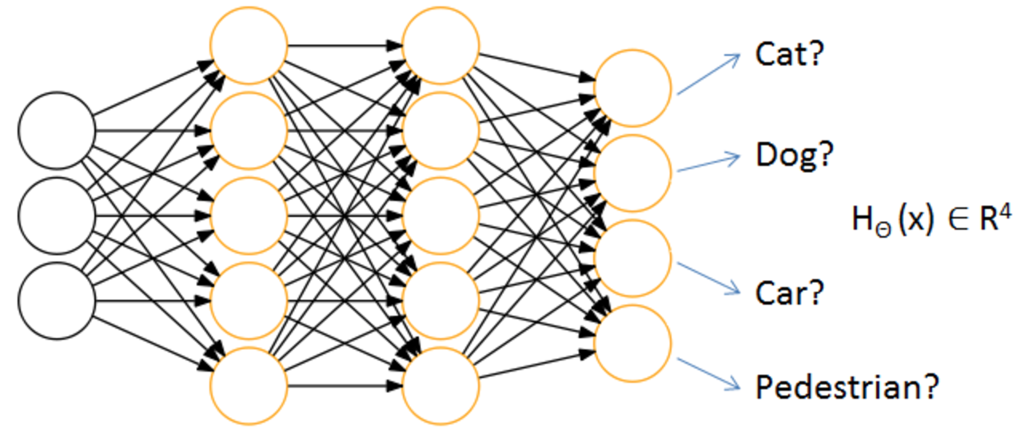

Slide 16
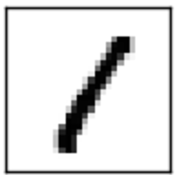

Slide 17
浅层人工神经网络模型
1、SoftMax回归
2、损失计算API
3、其他方法API介绍

Slide 18
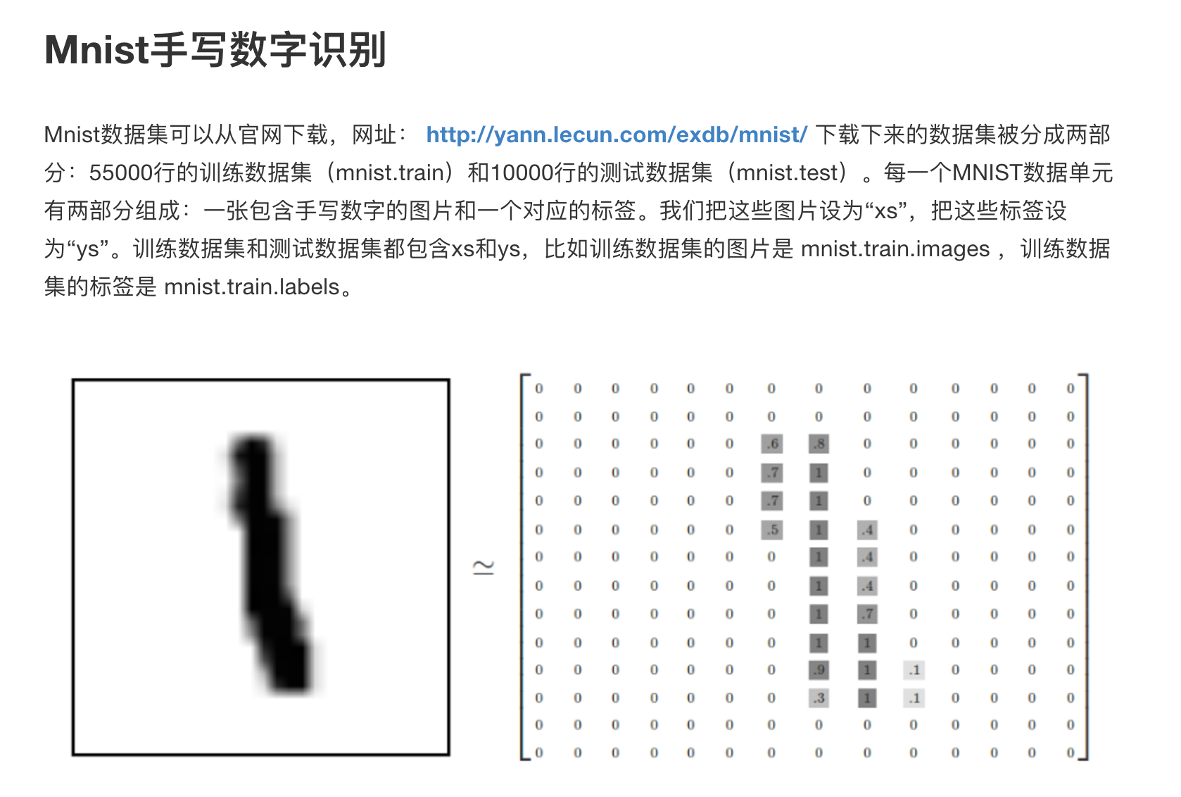
Mnist数据集神经网络分析

Slide 19
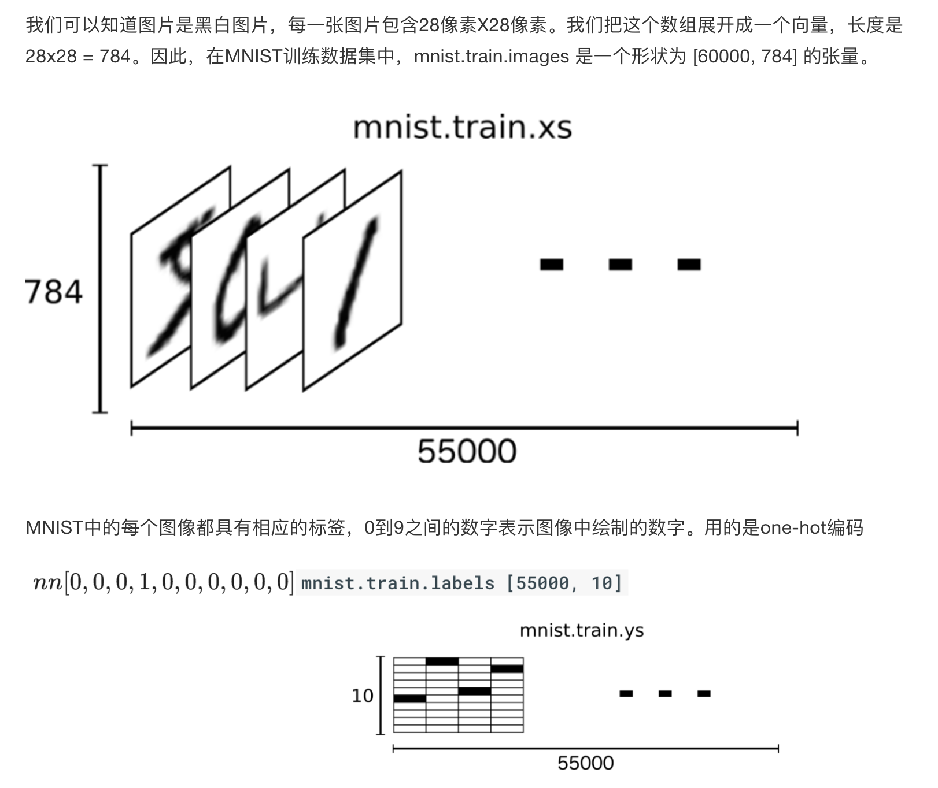

Slide 20
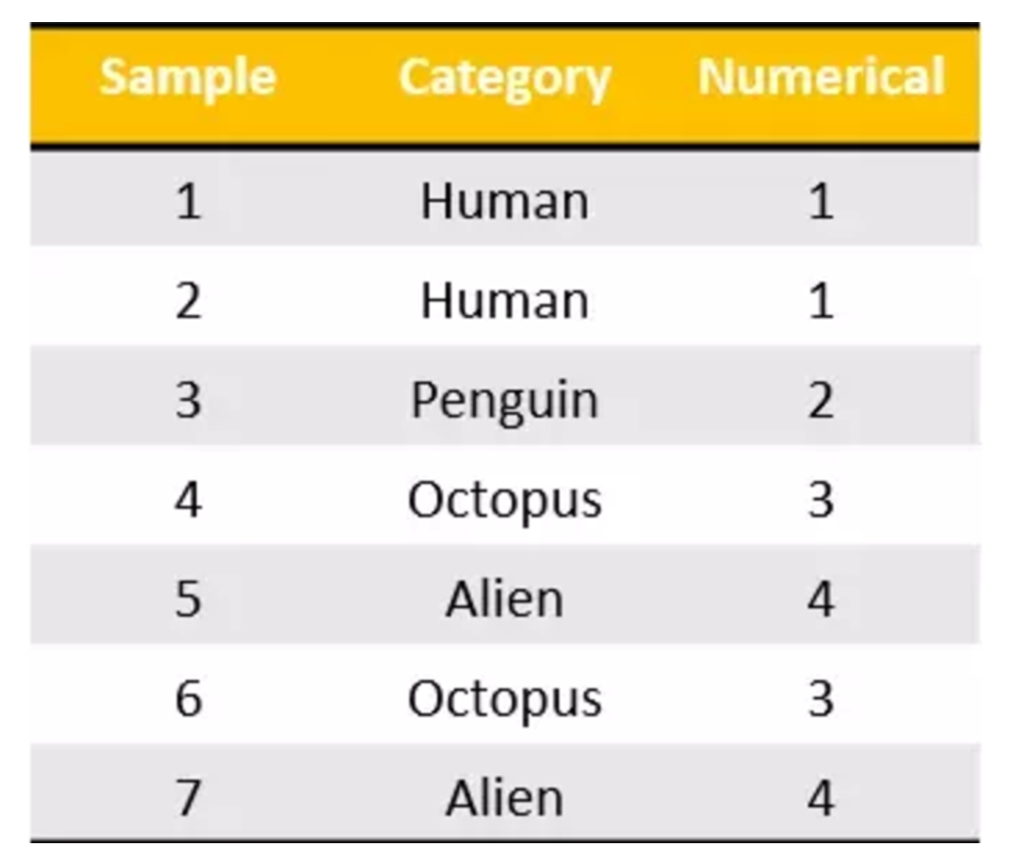
one-hot编码分析

Slide 21
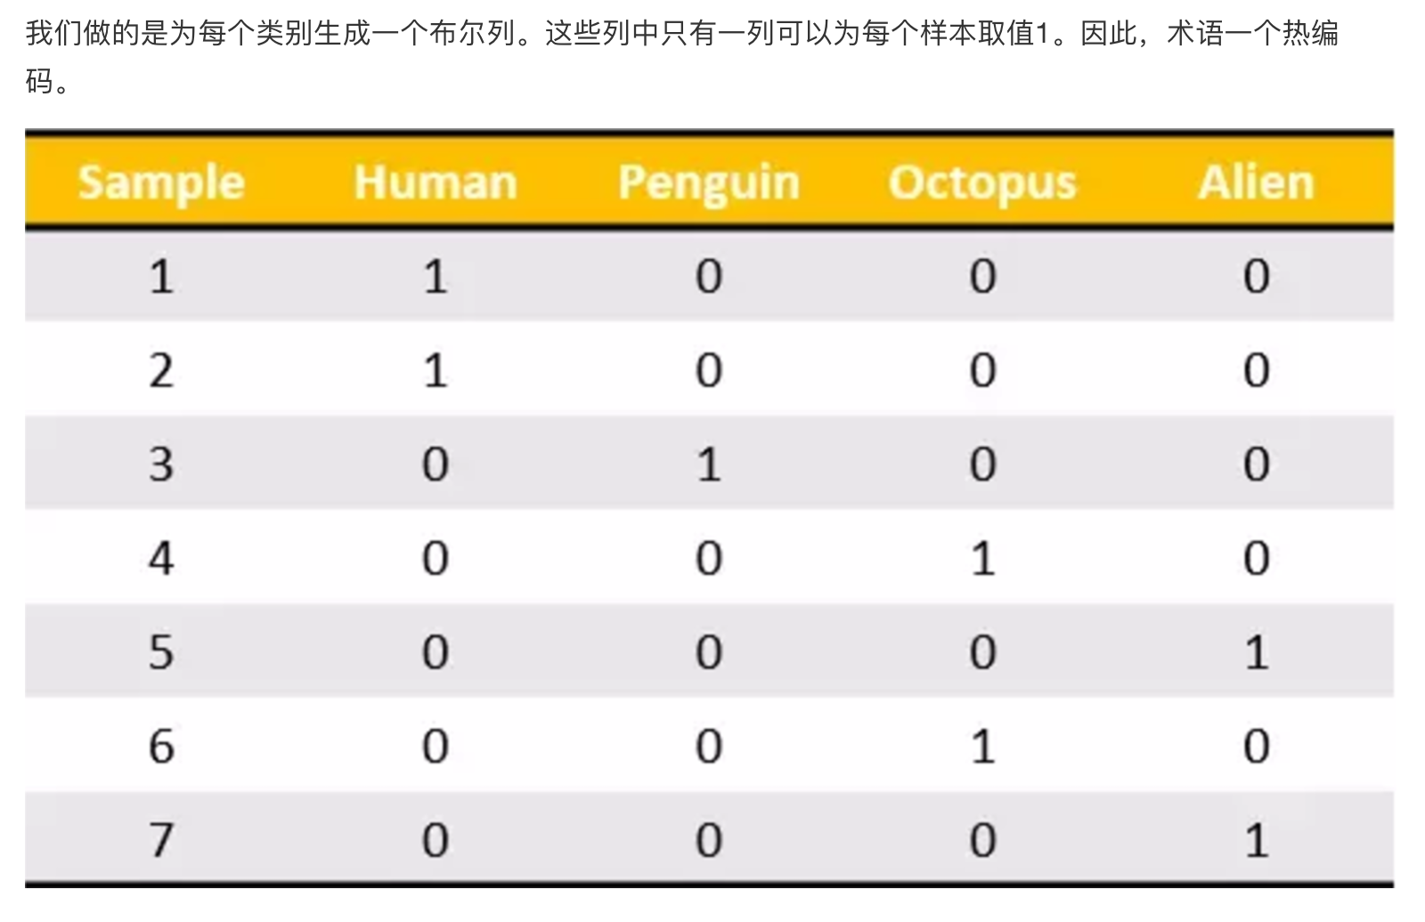

Slide 22
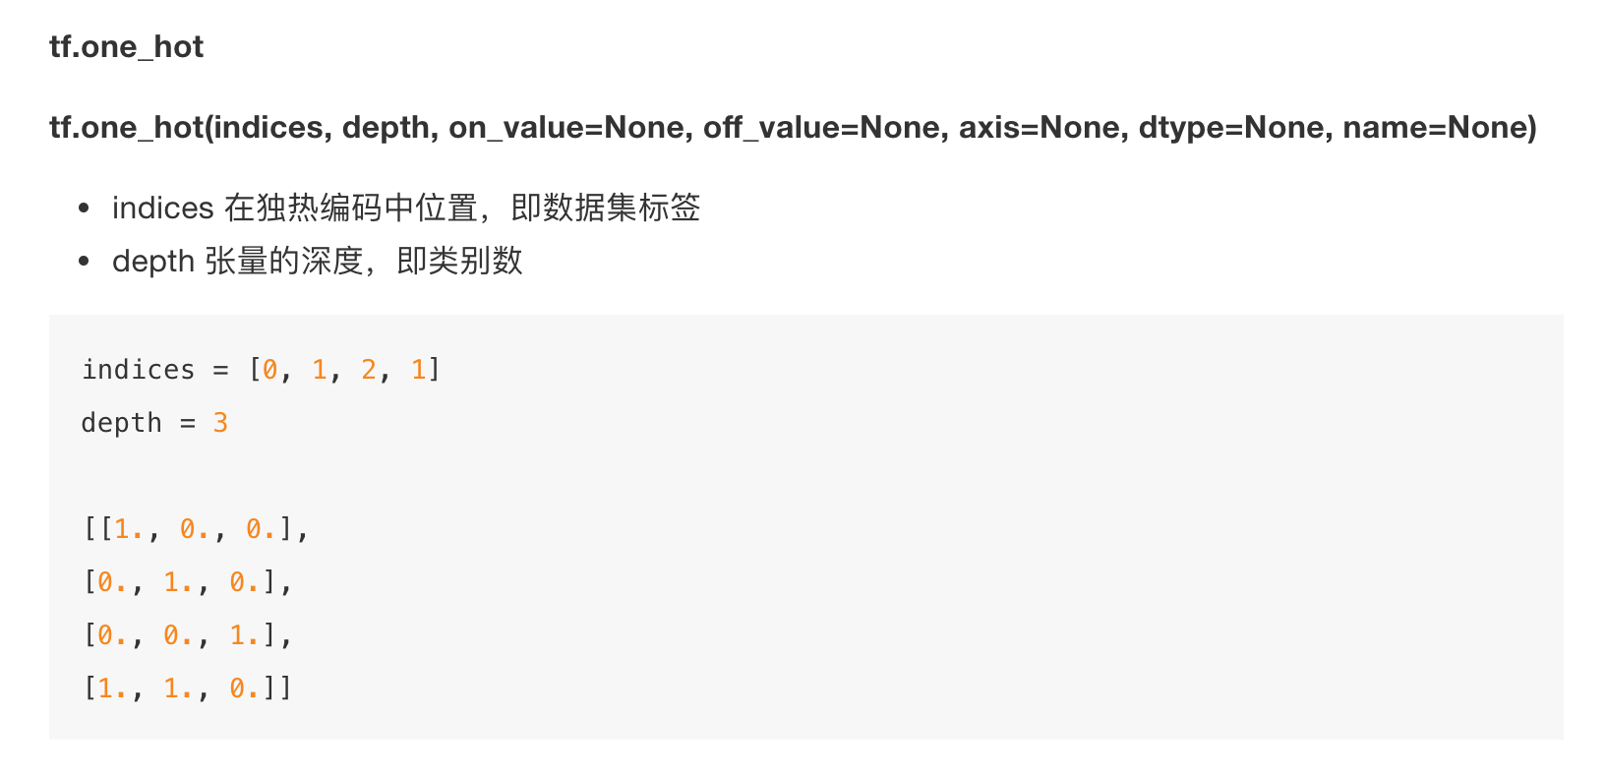
one-hotAPI介绍

Slide 23
获取数据
from tensorflow.examples.tutorials.mnist import input_data
mnist = input_data.read_data_sets(FLAGS.data_dir, one_hot=True)

Slide 24
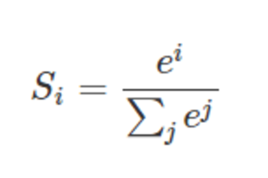
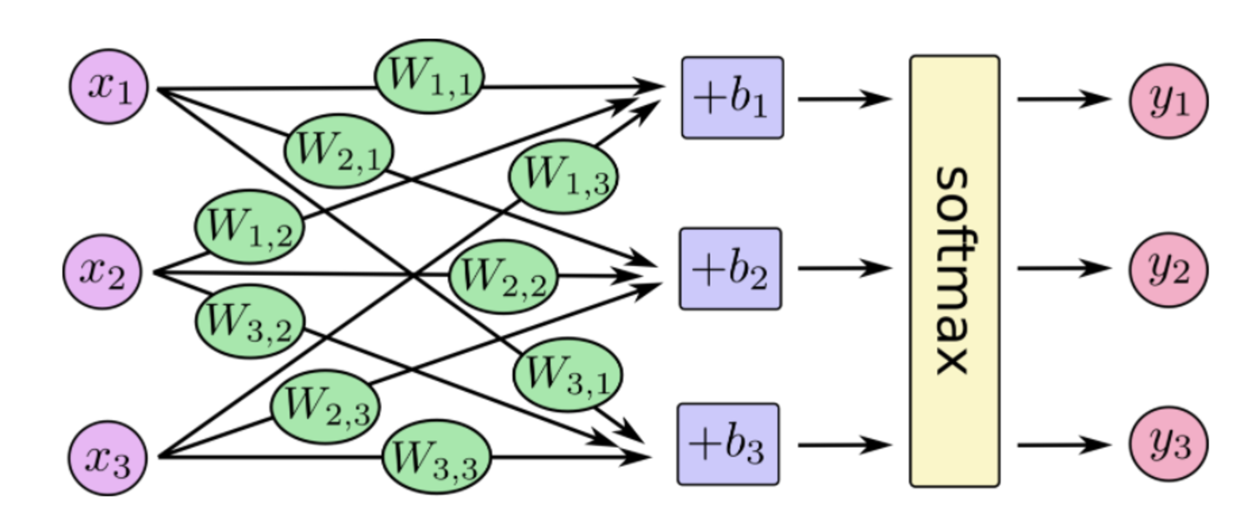
SoftMax回归
公式：

Slide 25
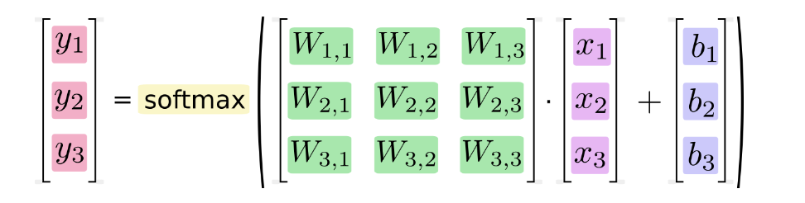

Slide 26
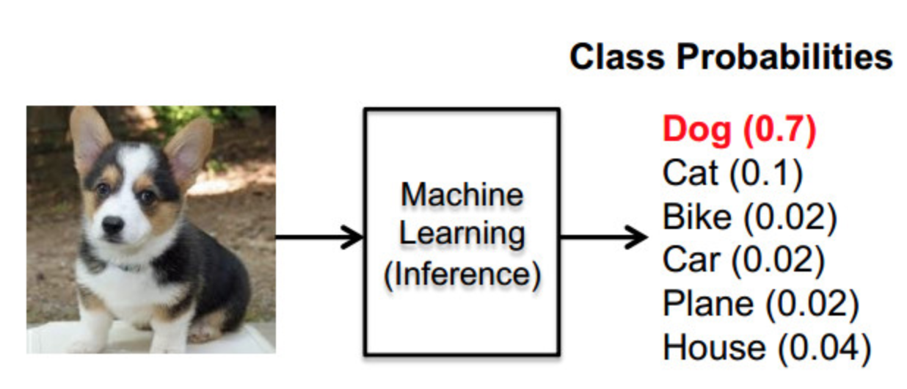

Slide 27
1、全连接-从输入直接到输出
特征加权：
tf.matmul(a, b,name=None)+bias
return:全连接结果，供交叉损失运算
不需要激活函数（因为是最后的输出）

Slide 28
想一想线性回归的损失函数，那么如何去
衡量神经网络的损失？

Slide 29
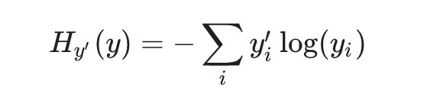
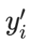
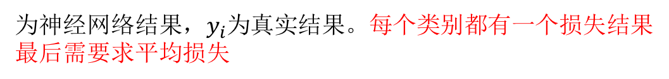
损失计算-交叉熵损失公式（了解）
公式：
注：
为神经网络结果，$y_{i}$为真实结果。每个类别都有一个损失结果
最后需要求平均损失

Slide 30
2、SoftMax计算、交叉熵
tf.nn.softmax_cross_entropy_with_logits(labels=None,
logits=None,name=None)
计算logits和labels之间的交叉损失熵
labels:标签值（真实值）
logits：样本加权之后的值
return:返回损失值列表

Slide 31
损失值列表平均值计算
tf.reduce_mean(input_tensor)
计算张量的尺寸的元素平均值

Slide 32
其他方法-损失下降API
tf.train.GradientDescentOptimizer(learning_rate)
梯度下降优化
learning_rate:学习率，一般为
minimize(loss):最小化损失
return:梯度下降op

Slide 33
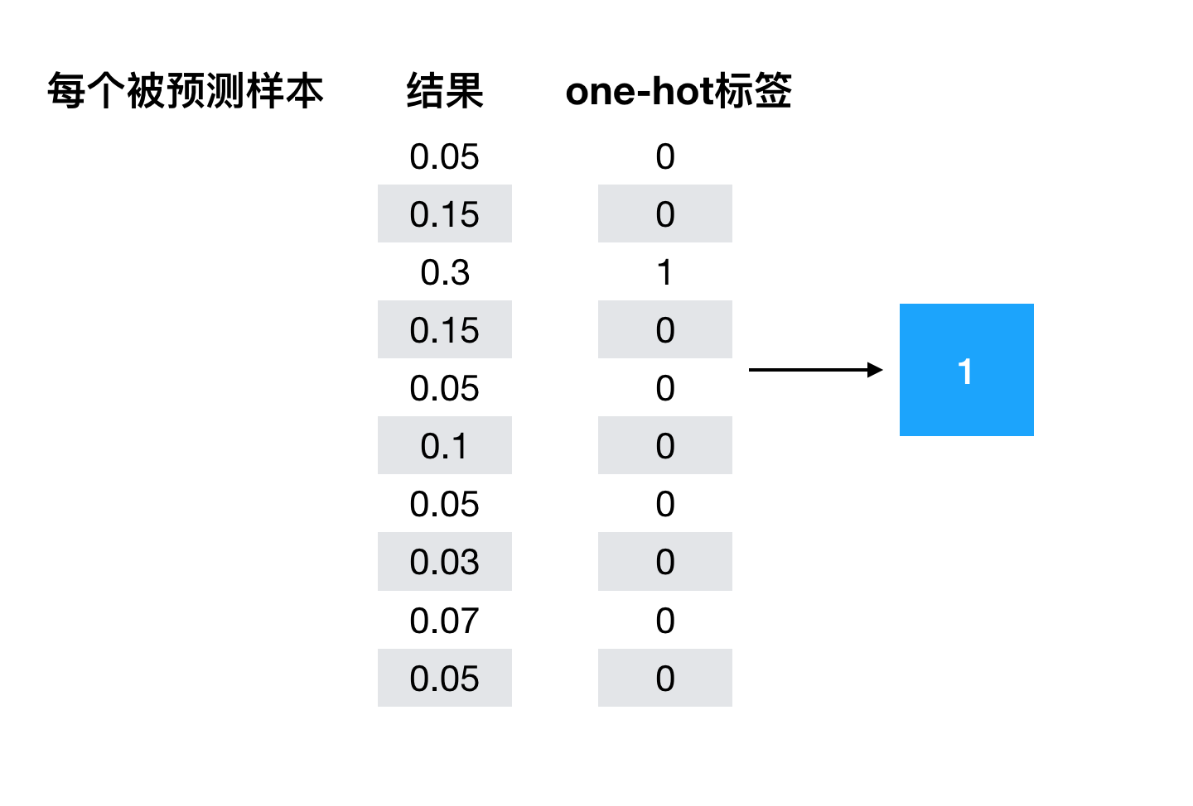
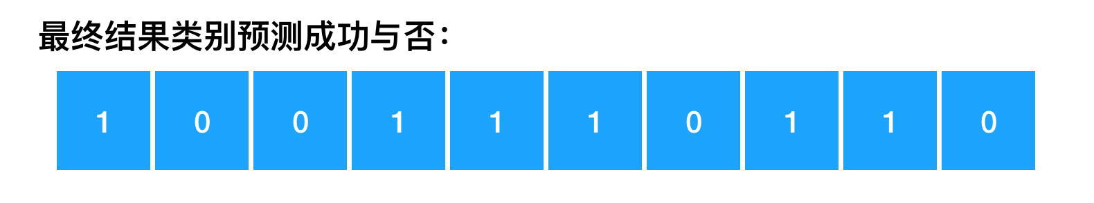
准确性计算
1、equal_list = tf.equal(tf.argmax(y, 1), tf.argmax(y_label, 1))
2、accuracy = tf.reduce_mean(tf.cast(equal_list, tf.float32))
准确率

Slide 34
Mnist数据集神经网络实现流程
1、准备数据
2、全连接结果计算
3、损失优化
4、模型评估（计算准确性）

Slide 35
深层的神经网络
深度学习网络与更常见的单一隐藏层神经网络的区别在于深度，深度学
习网络中，每一个节点层在前一层输出的基础上学习识别一组特定的特征。
随着神经网络深度增加，节点所能识别的特征也就越来越复杂。

Slide 36
卷积神经网络
1、卷积神经网络与简单的全连接神经网络的比较
2、卷积神经网络的发展历史
3、卷积神经网络的结构分析
4、卷积网络API介绍

Slide 37
全连接神经网络的缺点
参数太多，在cifar-10的数据集中，只有32*32*3，就会
有这么多权重，如果说更大的图片，比如200*200*3就需
要120000多个，这完全是浪费
没有利用像素之间位置信息，对于图像识别任务来说，
每个像素与周围的像素都是联系比较紧密的。
层数限制

Slide 38
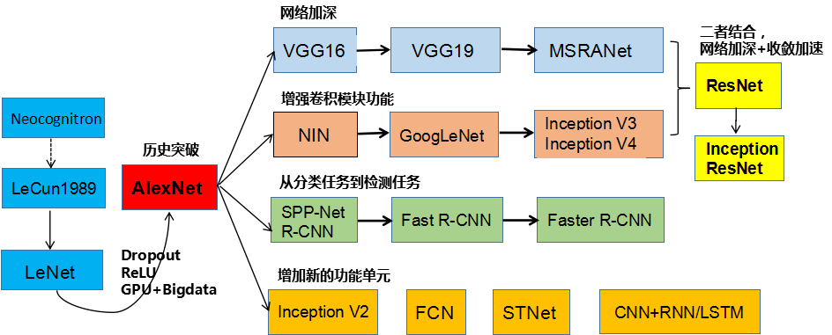
卷积神经网络的发展历史

Slide 39
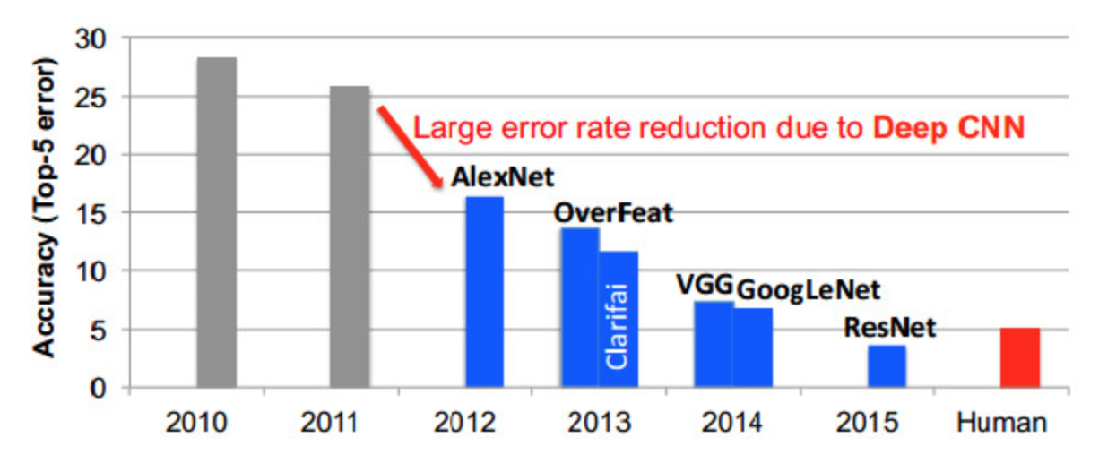
卷积神经网络错误率

Slide 40
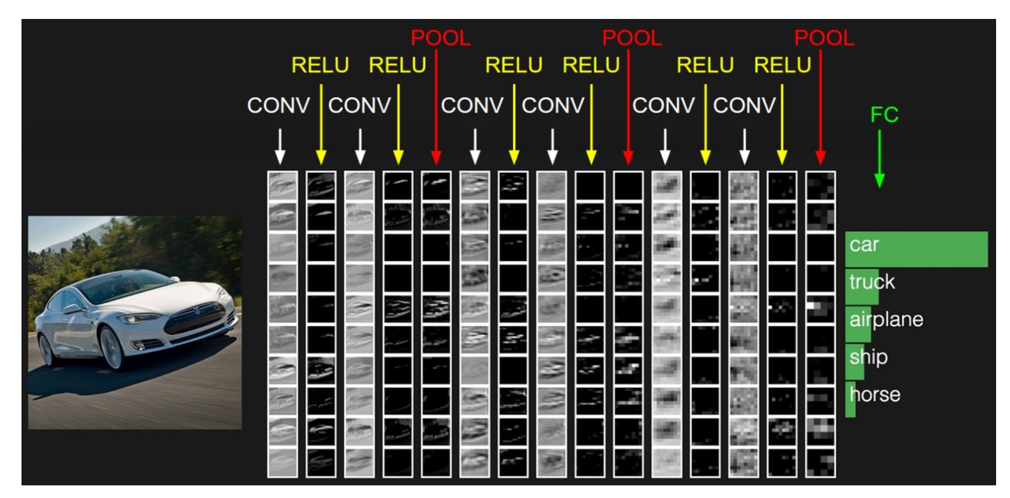
卷积神经网络的结构分析

Slide 41
神经网络(neural networks)的基本组成包括输入层、隐藏层、
输出层。而卷积神经网络的特点在于隐藏层分为卷积层和池化层
(pooling layer，又叫下采样层)。
卷积层：通过在原始图像上平移来提取特征，每一个特征
就是一个特征映射
池化层：通过特征后稀疏参数来减少学习的参数，降低
网络的复杂度，（最大池化和平均池化）

Slide 42
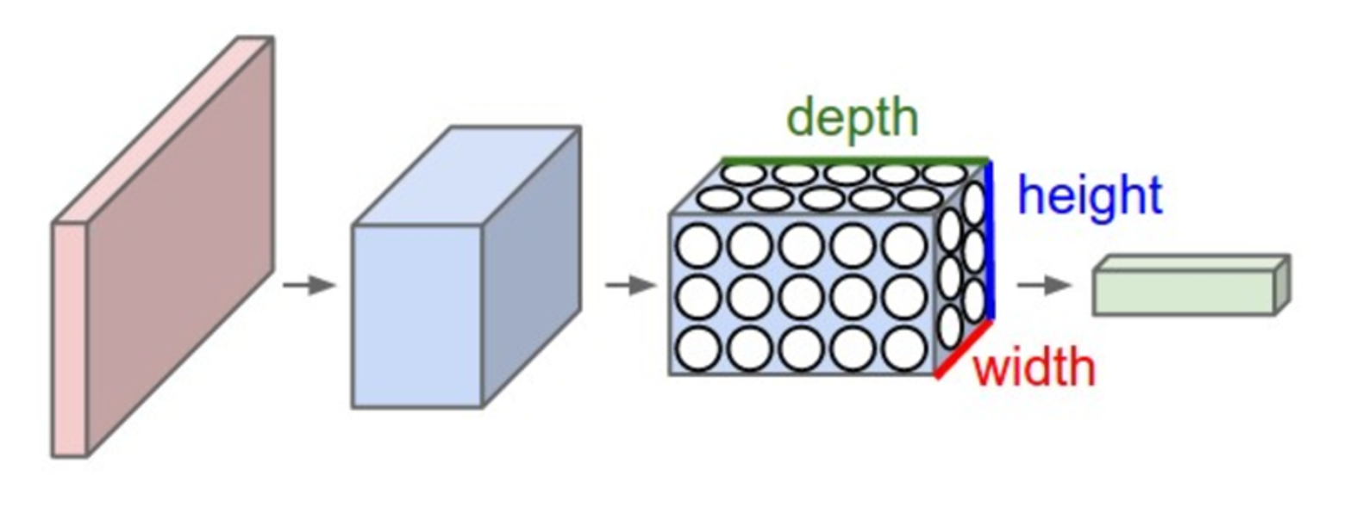
数据变化

Slide 43
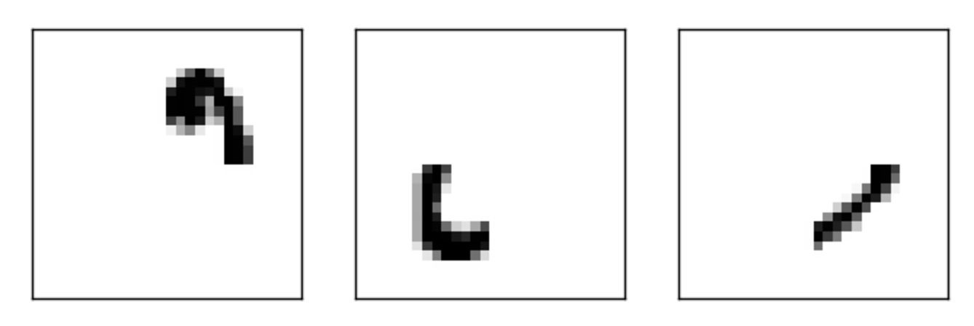

Slide 44
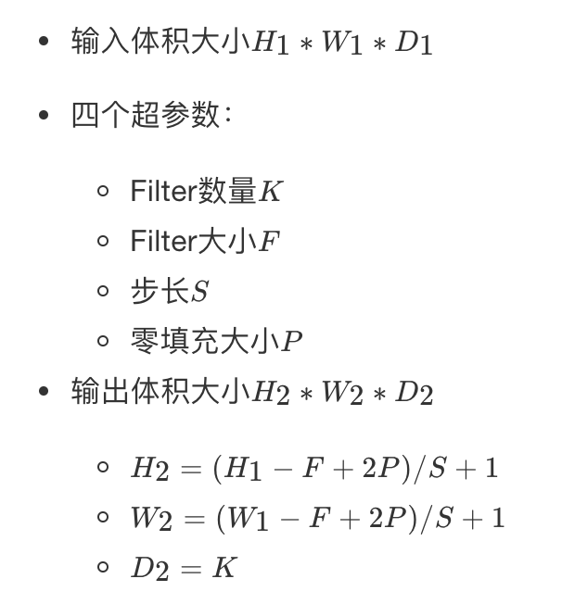
卷积神经网络的结构
1、卷积层过滤器
个数
大小
步长
零填充
卷积层输出深度、输出宽度
深度由过滤器个数决定
输出宽度：
1、激活函数
1、池化层
2、全连接层

Slide 45
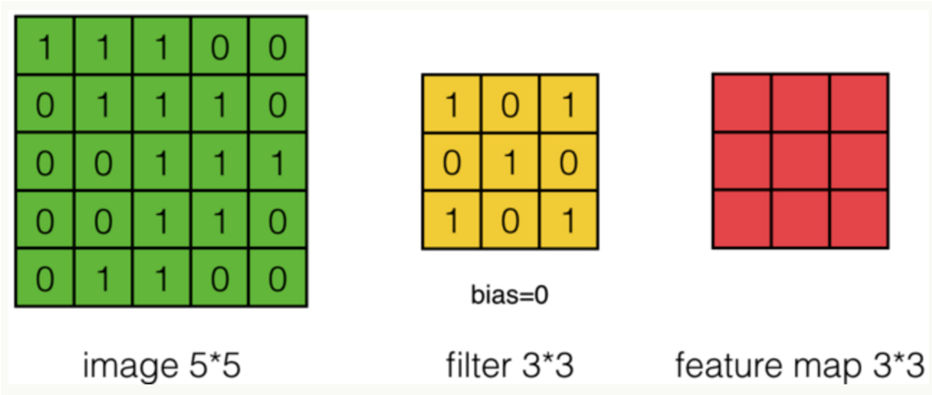
卷积层计算过程（一个通道一个Filter一步长）

Slide 46
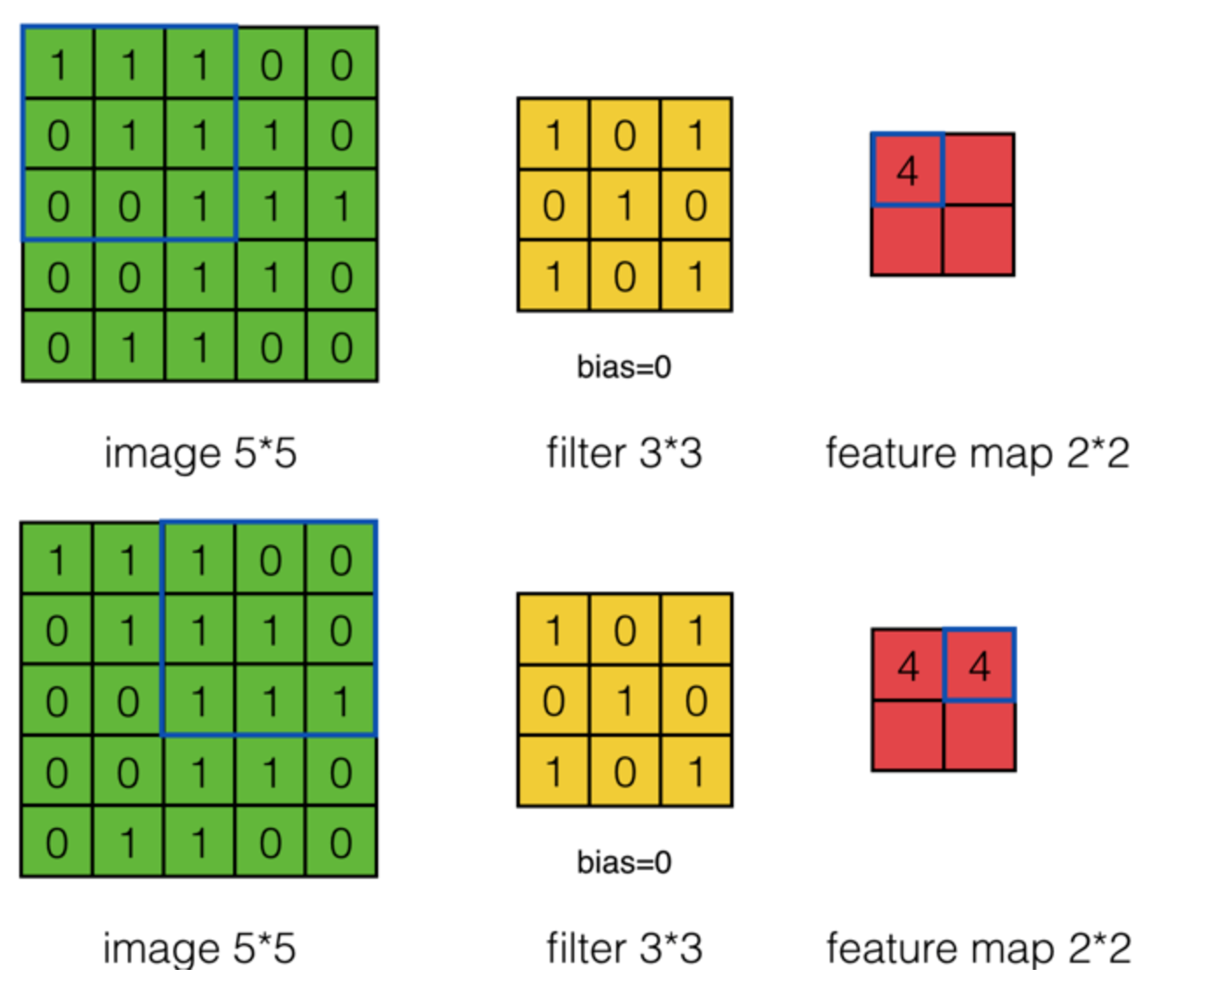
卷积层计算过程（当步长为2的时候）

Slide 47
卷积层的零填充
卷积核在提取特征映射时的动作称之为padding（零填充），由于移动步长不
一定能整出整张图的像素宽度。其中有两种方式，SAME和VALID
SAME：越过边缘取样，取样的面积和输入图像的像素宽度一致。
VALID：不越过边缘取样，取样的面积小于输入人的图像的像素宽度

Slide 48
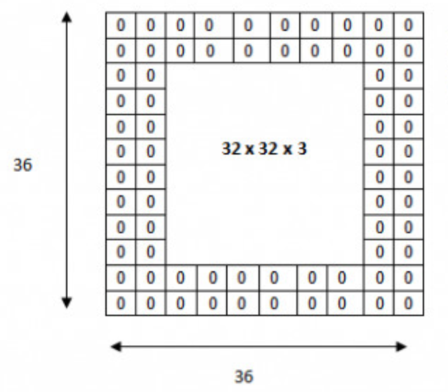
如果需要卷积之后输出大小一样：零填的大小为2

Slide 49
卷积网络API介绍
卷积层：
tf.nn.conv2d(input, filter, strides=, padding=, name=None)
计算给定4-D input和filter张量的2维卷积
input：给定的输入张量，具有[batch,heigth,width,
channel]，类型为float32,64
filter：指定过滤器的大小，[filter_height, filter_width,
in_channels, out_channels]
strides：strides = [1, stride, stride, 1],步长
padding：“SAME”, “VALID”，使用的填充算法的类型，
使用“SAME”。其中”VALID”表示滑动超出部分舍弃，
“SAME”表示填充，使得变化后height,width一样大

Slide 50
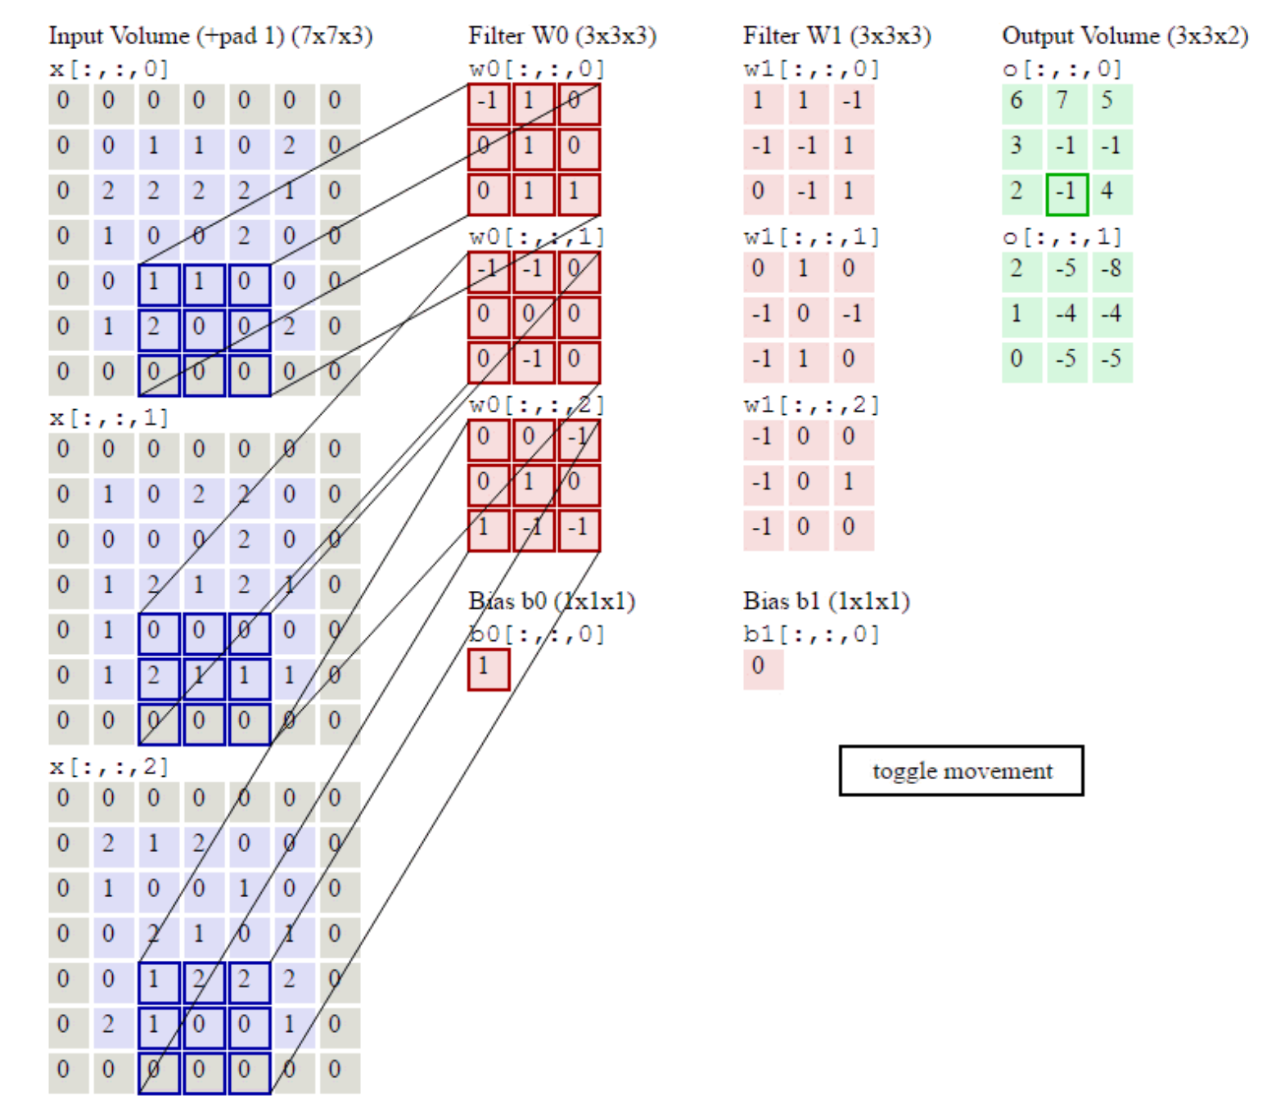
多通道图片-外围补充与多Filter

Slide 51
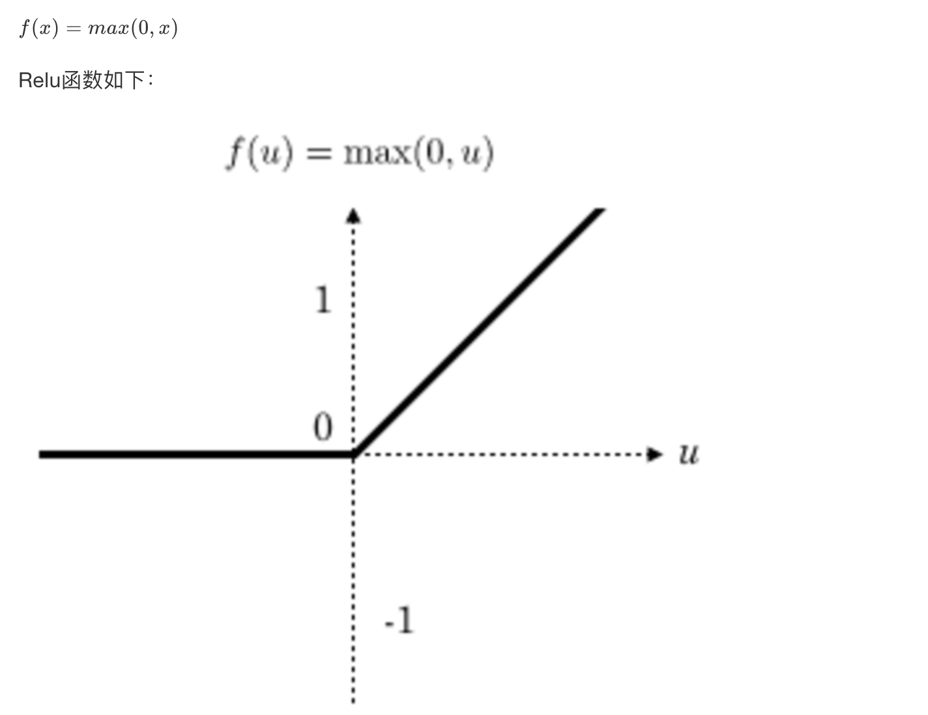
新的激活函数-Relu

Slide 52
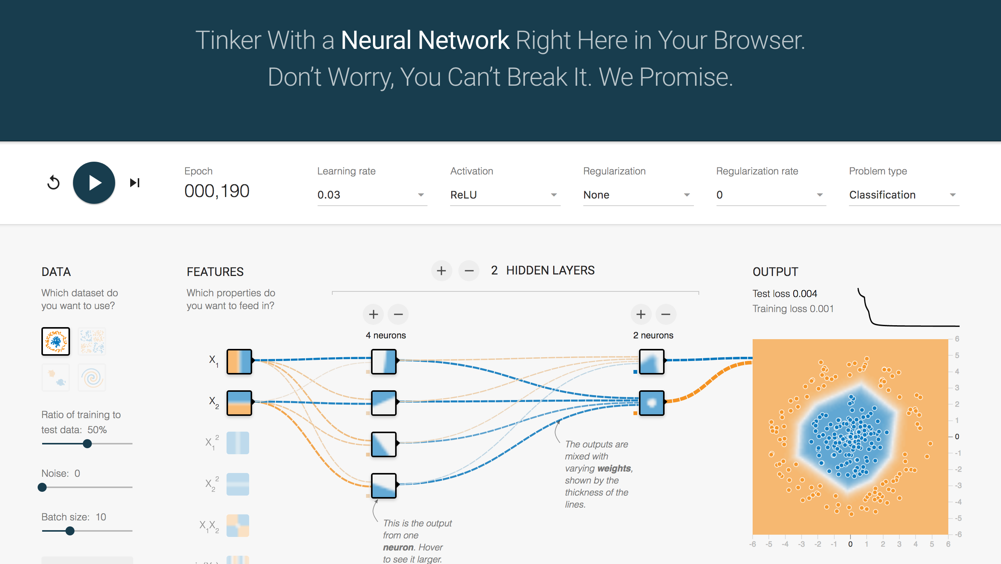
Notes:
http://playground.tensorflow.org/

Slide 53
第一，采用sigmoid等函数，反向传播求误差梯度时，计算量相对大，而采用Relu激活函数，整个过程的计算量节省很多
第二，对于深层网络，sigmoid函数反向传播时，很容易就会出现梯度消失的情况（求不出权重和偏置）

Slide 54
激活函数：
tf.nn.relu(features, name=None)
features:卷积后加上偏置的结果
return:结果

Slide 55
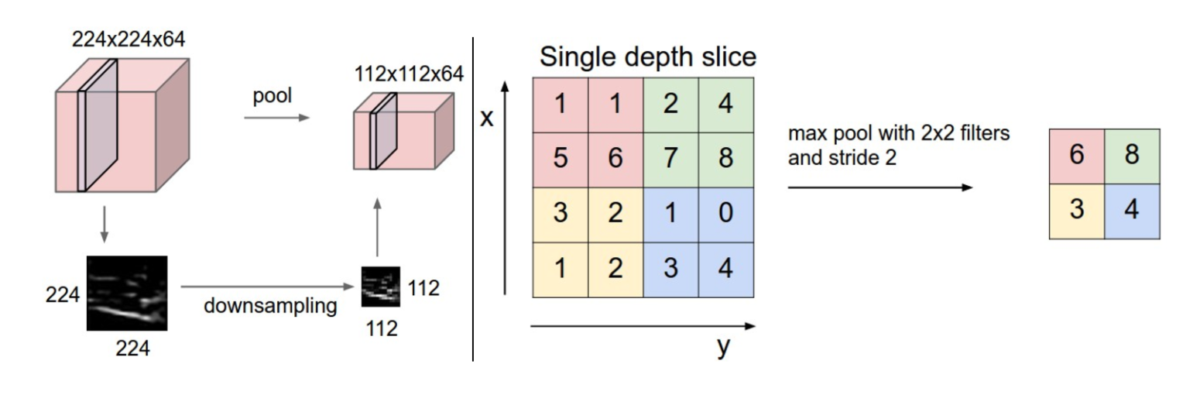
池化层(Pooling)计算
Pooling层主要的作用是特征提取，通过去掉Feature Map中不重要的样本，进一步减少参数数量。Pooling的方法很多，最常用的是Max Pooling。

Slide 56
池化： tf.nn.max_pool(value, ksize=, strides=, padding=,name=None)
输入上执行最大池数
value:4-D Tensor形状[batch, height, width, channels]
ksize:池化窗口大小，[1, ksize, ksize, 1]
strides:步长大小，[1,strides,strides,1]
padding:“SAME”, “VALID”，使用的填充算法的类型，
使用“SAME”

Slide 57
Full Connected层
分析：前面的卷积和池化相当于做特征工程，后面的全连接相当于做特征加权。最后的全连接层在整个卷积神经网络中起到“分类器”的作用。

Slide 58
Mnist手写数字图片识别卷积网络案例

Slide 59
Mnist数据集人工神经网络分析

Slide 61
Mnist数字识别卷积实现
流程：
1、准备数据
2、卷积、激活、池化（两层）
3、全连接层
4、计算准确率

Slide 62
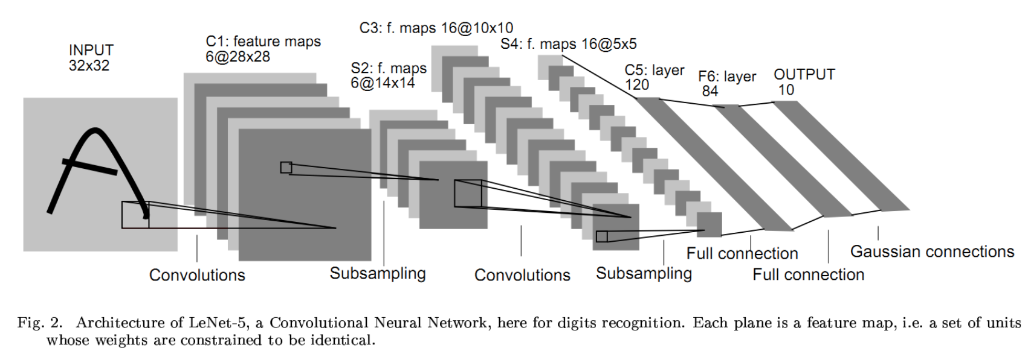
常见卷积网络模型的结构
LeNet：1986年

Slide 63
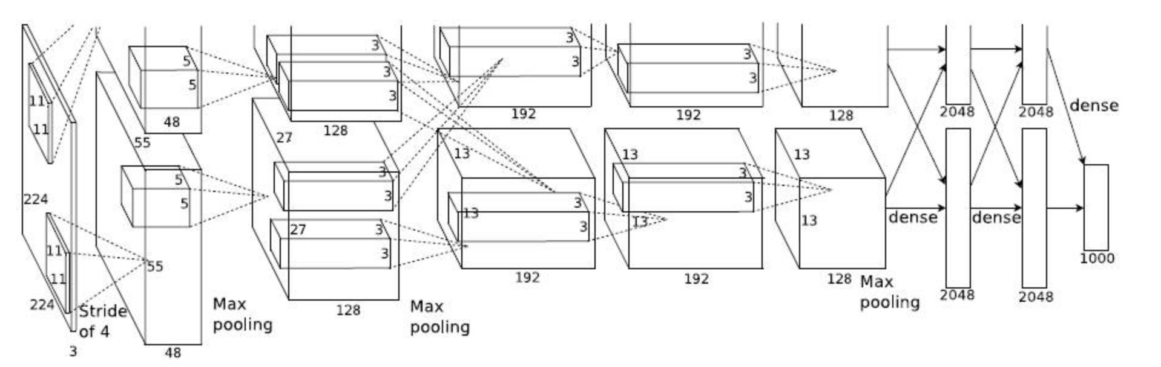
AlexNet：2012年
60M以上的参数总量

Slide 64
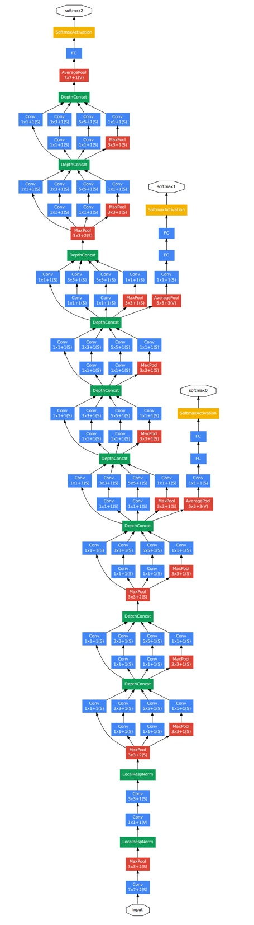
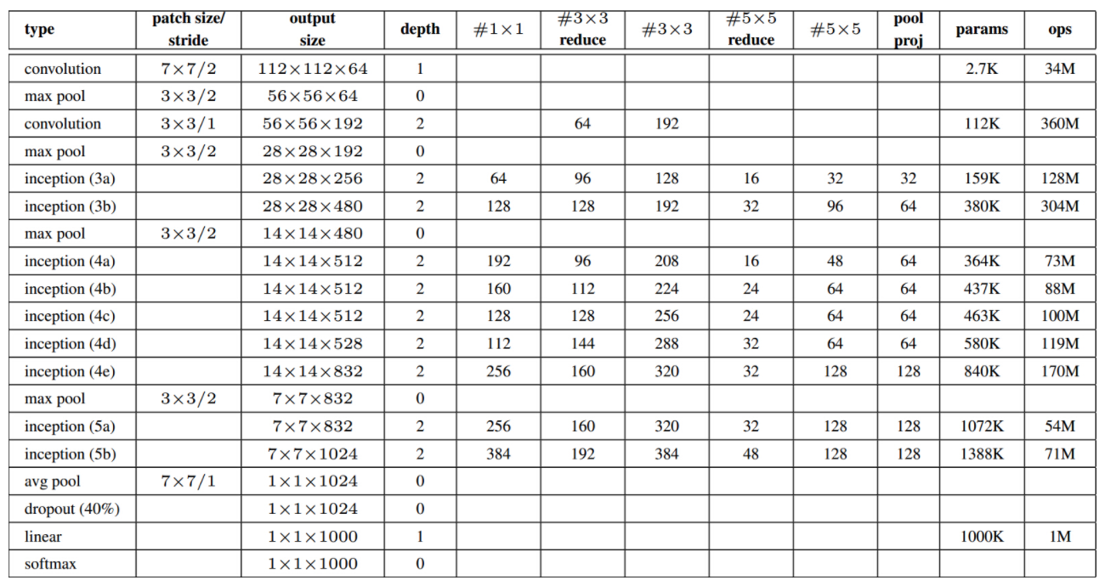
GoogleNet：

Slide 65


